Slide 1


2AB回路用のPCB基板設計
マイクロストリップ線路のインピーダンス整合
2023年 12月 1日
明治大学 波動信号処理回路研究室
B4 森 光平
E-mail：ee201080@meiji.ac.jp

Slide 2
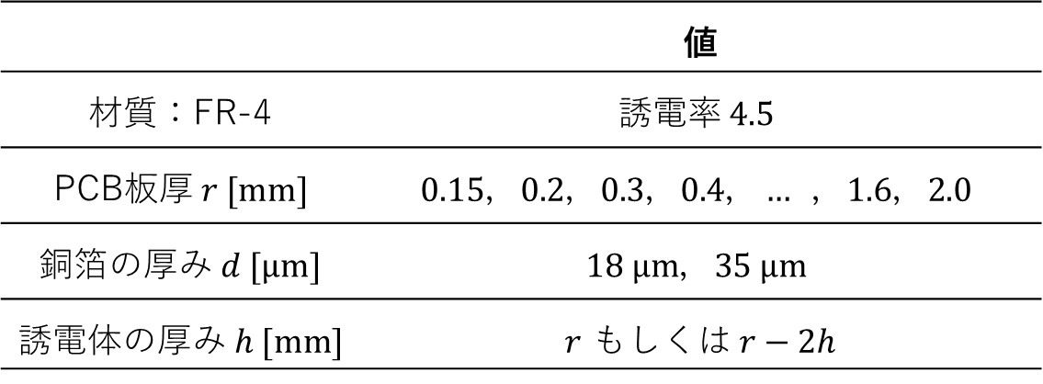
マイクロストリップ線路
・表面は信号線のみ
・裏面はベタGNDとなっている．
表．PCB基板のパラメータ
通常の厚み
図．マイクロストリップ線路

Slide 3
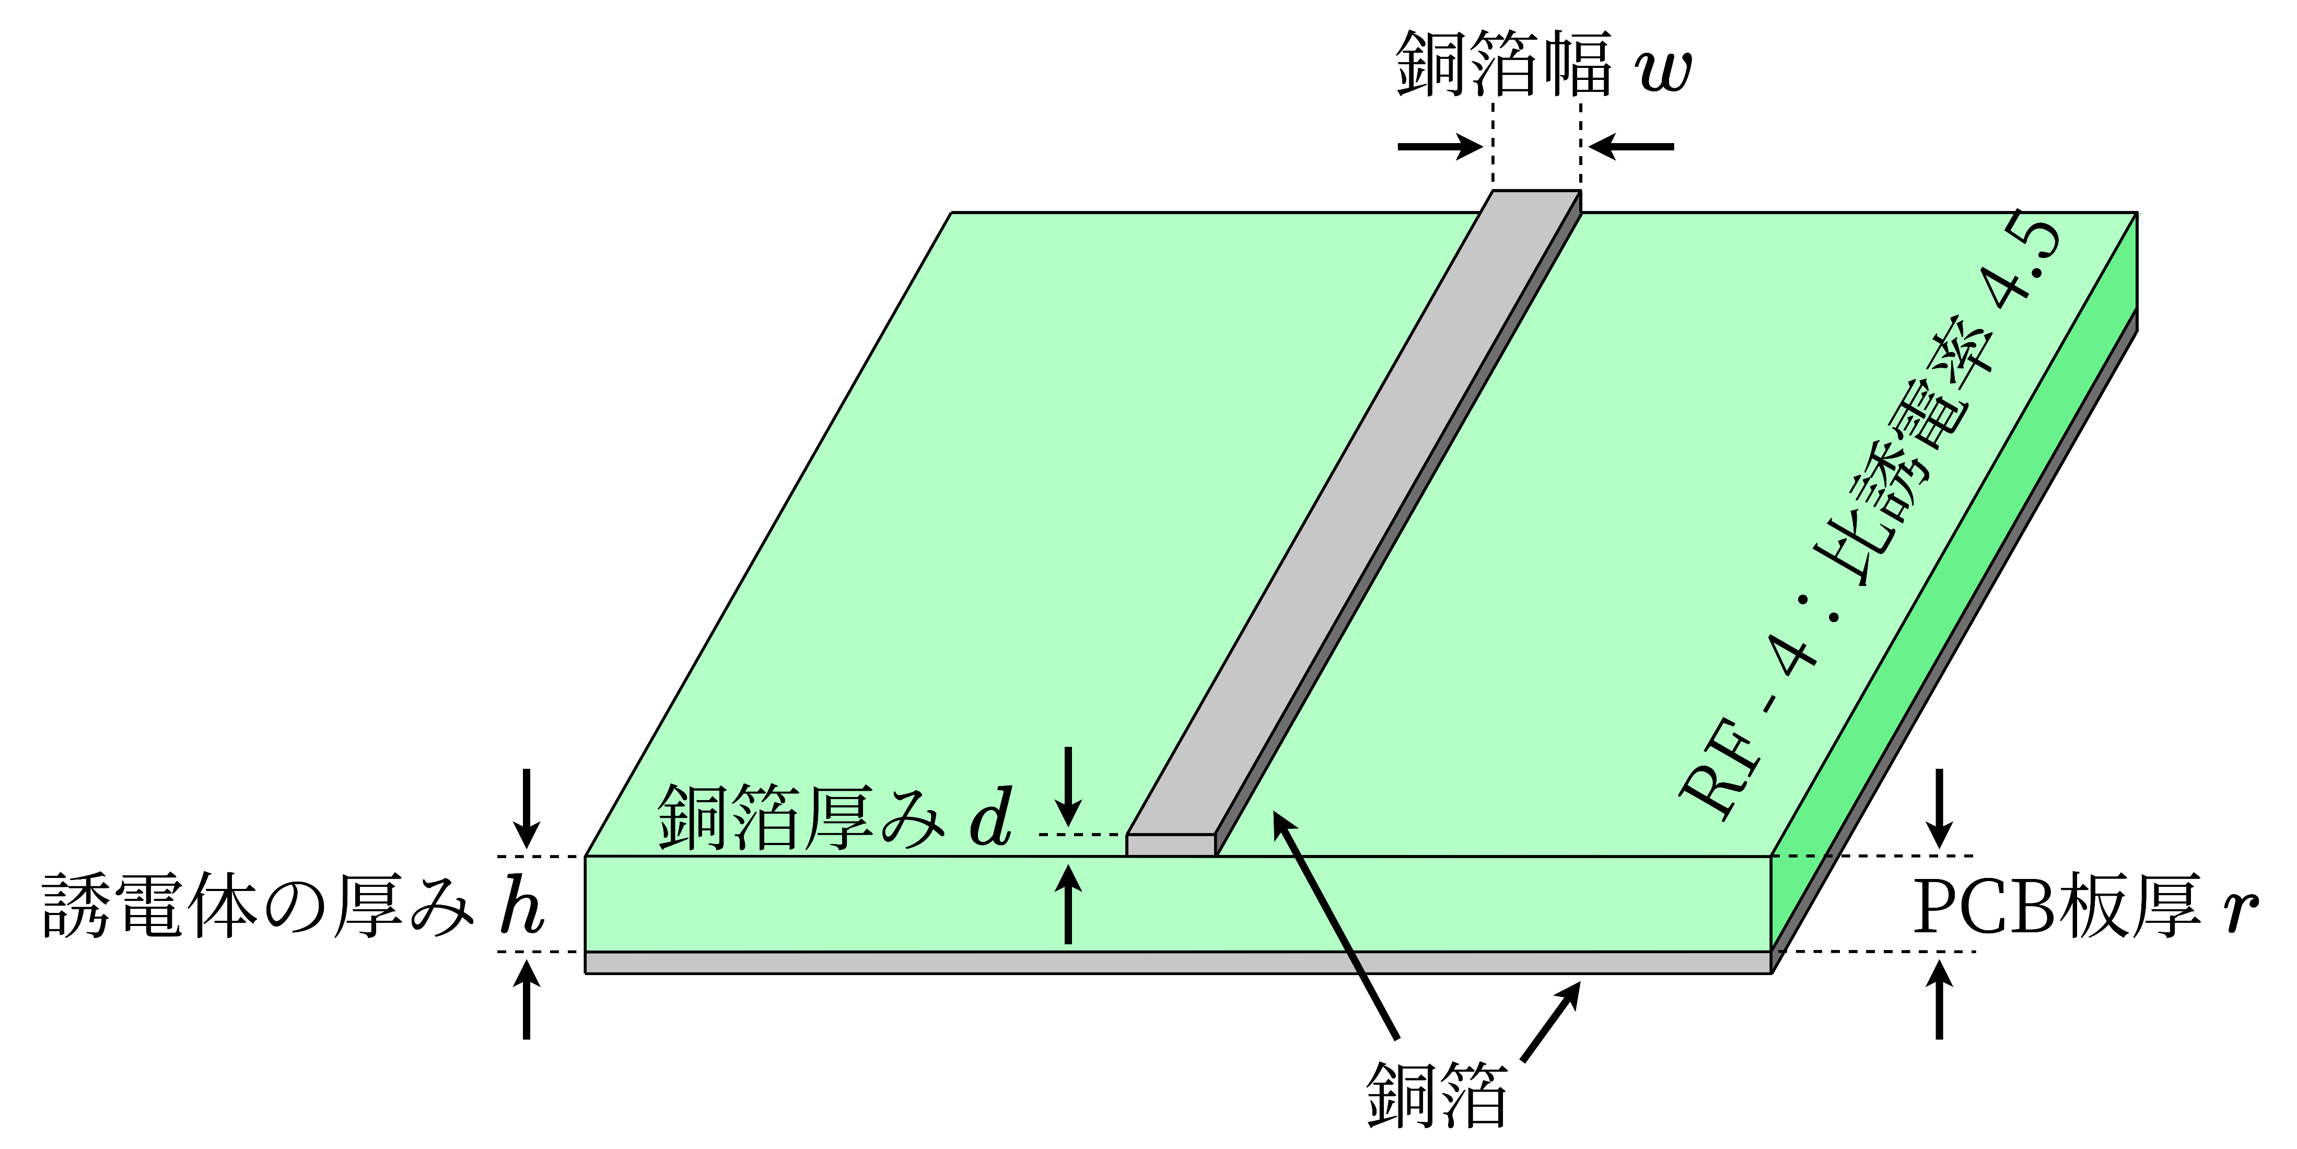
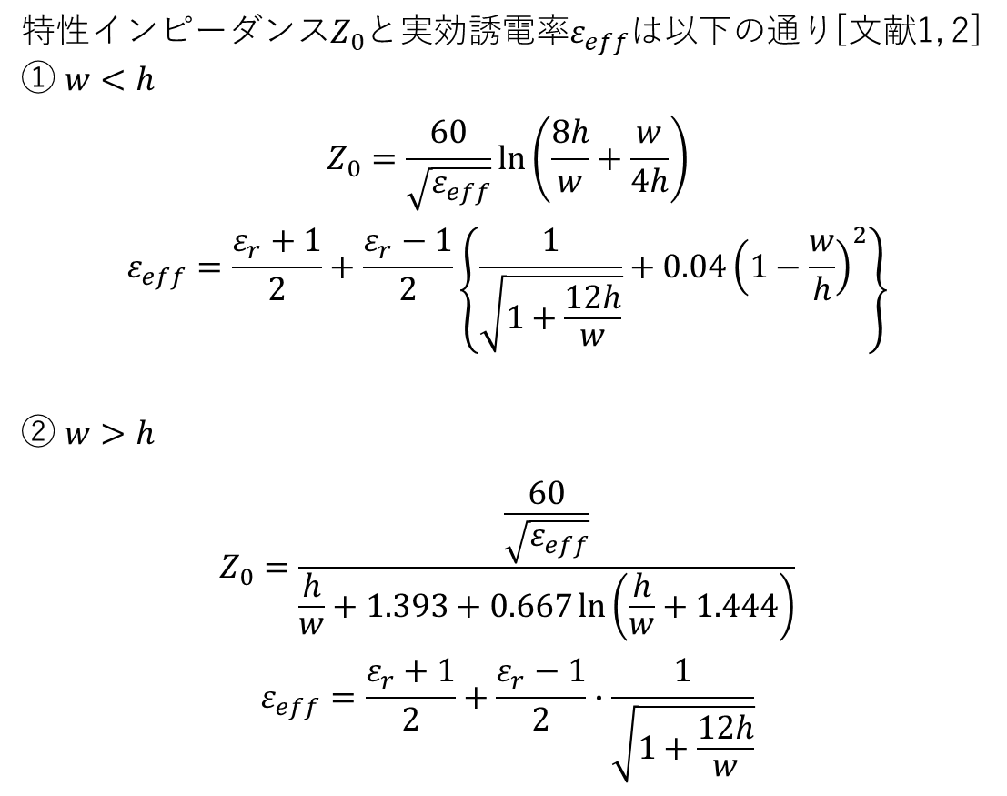
マイクロストリップ線路の特性インピーダンス
特性インピーダンス$Z_{0}$と実効誘電率$ε_{eff}$は以下の通り[文献1, 2]
① $w<h$
$$Z_{0}=\frac{60}{\sqrt{ε_{eff}}}\ln\left(\frac{8h}{w}+\frac{w}{4h}\right)$$
$$ε_{eff}=\frac{ε_{r}+1}{2}+\frac{ε_{r}−1}{2}\left\{\frac{1}{\sqrt{1+\frac{12h}{w}}}+0.04{\left(1−\frac{w}{h}\right)}^{2}\right\}$$
② $w>h$
$$Z_{0}=\frac{\frac{60}{\sqrt{ε_{eff}}}}{\frac{h}{w}+1.393+0.667\ln\left(\frac{h}{w}+1.444\right)}$$
$$ε_{eff}=\frac{ε_{r}+1}{2}+\frac{ε_{r}−1}{2}∙\frac{1}{\sqrt{1+\frac{12h}{w}}}$$
図．マイクロストリップ線路

Slide 4
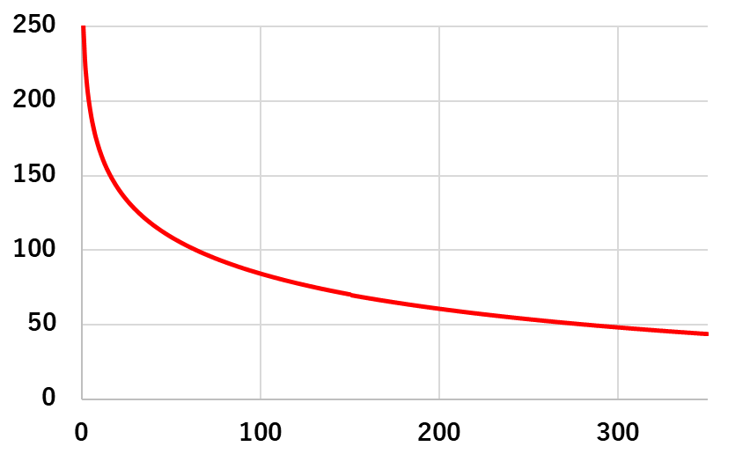
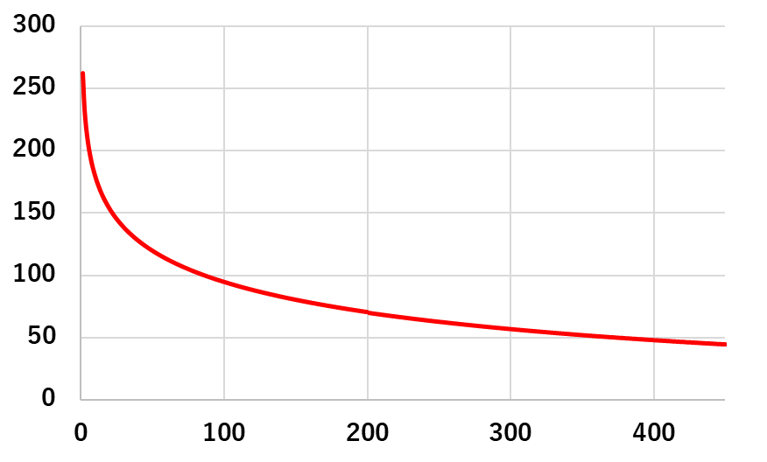






整合時のマイクロストリップ線路の線路幅
前ページの特性インピーダンスを描画し，$Z_{0}=50 Ω$となる線路幅を導出
特性インピーダンス $Z_{0} \left[Ω\right]$
特性インピーダンス $Z_{0} \left[Ω\right]$
$$0.284 mm$$
$$0.379 mm$$
線路幅 $w \left[μm\right]$
線路幅 $w \left[μm\right]$
図．PCB板厚$0.15 cm$の場合の特性インピーダンス
図．PCB板厚$0.2 cm$の場合の特性インピーダンス

Slide 5
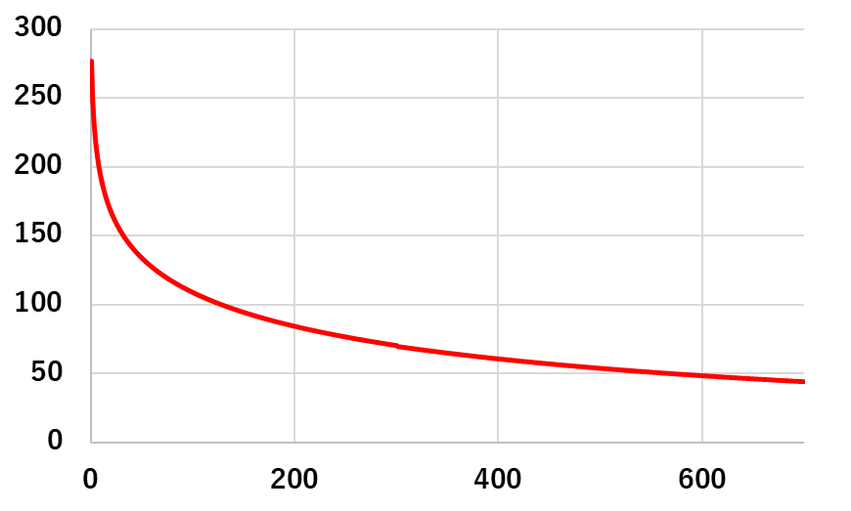
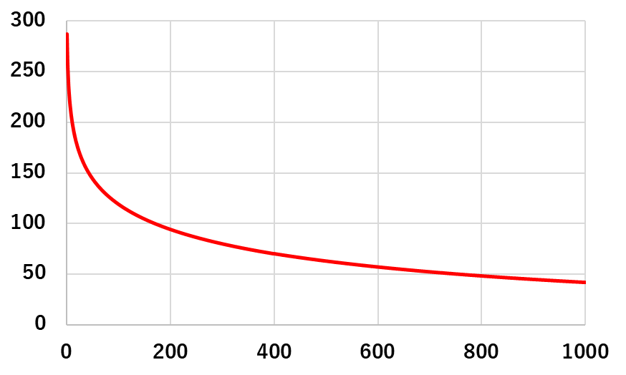





整合時のマイクロストリップ線路の線路幅
前ページの特性インピーダンスを描画，$Z_{0}=50 Ω$となる線路幅を導出
特性インピーダンス $Z_{0} \left[Ω\right]$
特性インピーダンス $Z_{0} \left[Ω\right]$
$$0.568 mm$$
$$0.758 mm$$
線路幅 $w \left[μm\right]$
線路幅 $w \left[μm\right]$
図．PCB板厚$0.3 cm$の場合の特性インピーダンス
図．PCB板厚$0.4 cm$の場合の特性インピーダンス

Slide 6
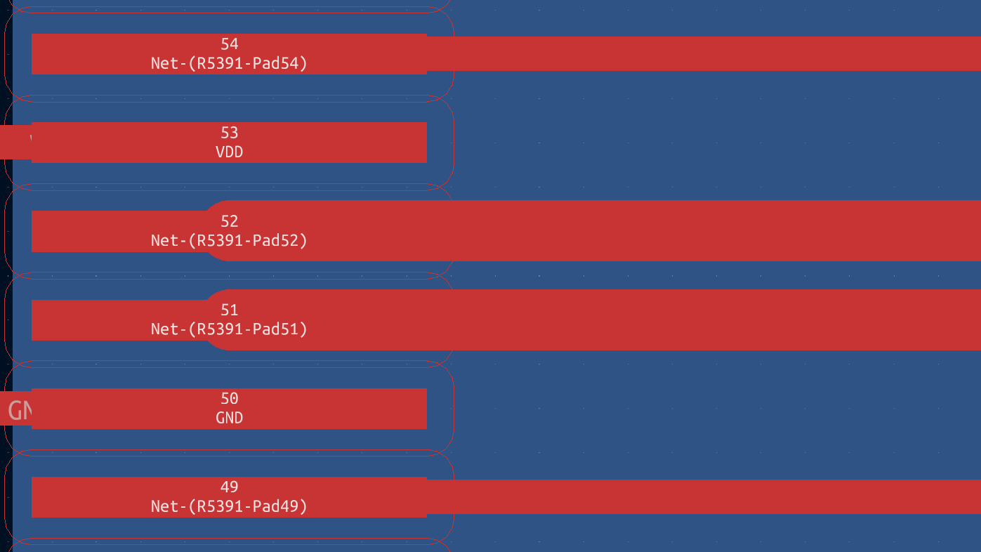
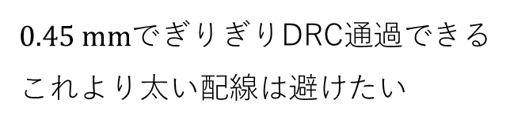
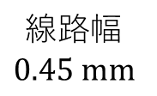
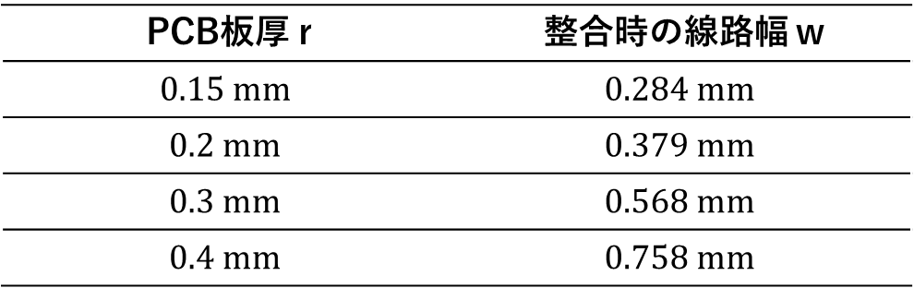
整合時の線路幅
表．整合時の板厚と線路幅
PCB板厚 r | 整合時の線路幅 w
$$0.15 mm$$ | $$0.284 mm$$
$$0.2 mm$$ | $$0.379 mm$$
$$0.3 mm$$ | $$0.568 mm$$
$$0.4 mm$$ | $$0.758 mm$$
使用不可
線路幅
$$0.45 mm$$
$0.45 mm$でぎりぎりDRC通過できる
これより太い配線は避けたい

Slide 7
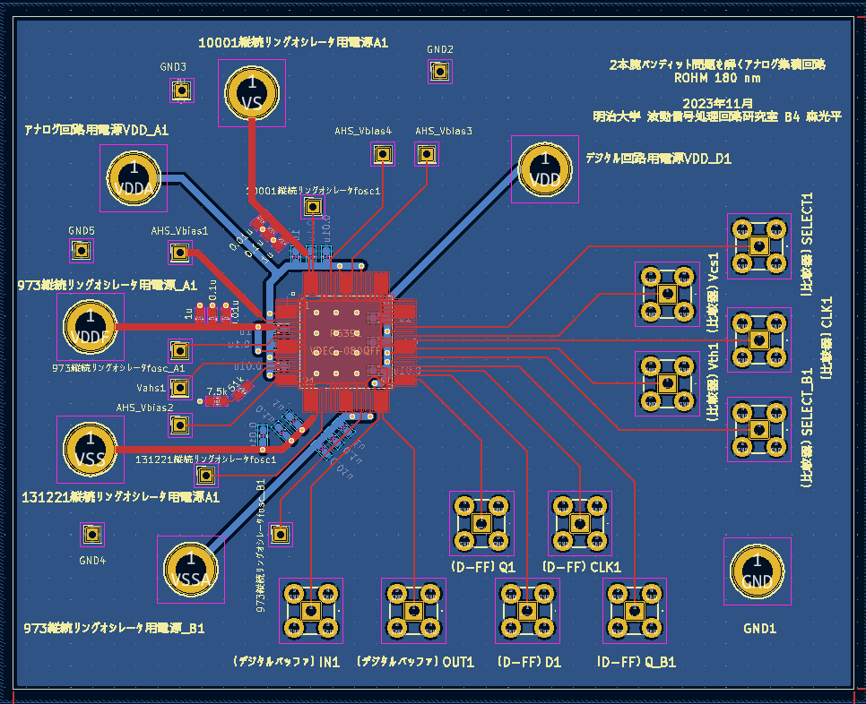
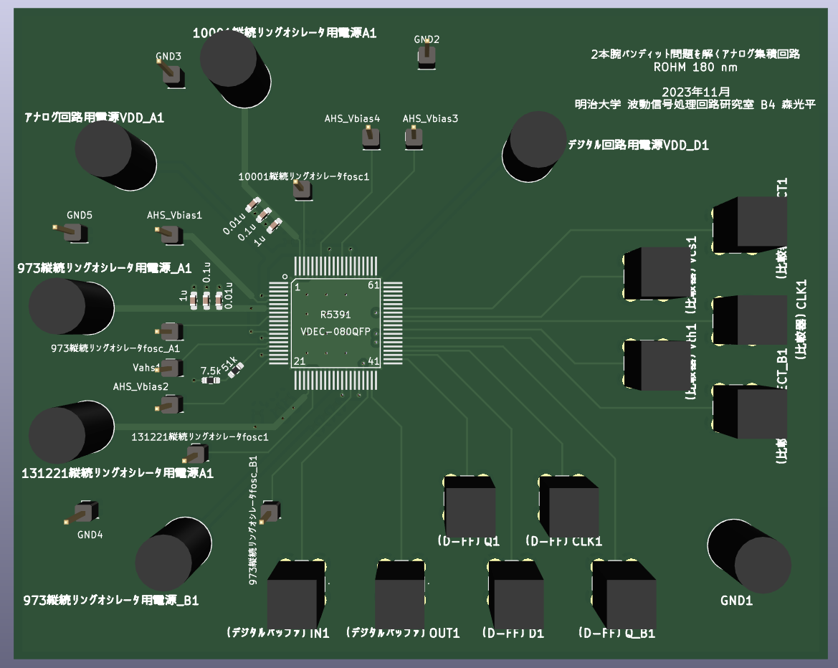
実際に設計したPCB基板
PCB板厚 | 0.15 mm
RF信号線幅 | 0.285 mm
信号線幅 | 0.25 mm
基板が薄いのでネジ穴は無し
100 mm
125 mm
図．PCBのレイアウト
図．3Dビューアー

Slide 8
結論，まとめ
マイクロストリップ線路で整合するのであれば以下の２択しかないことが分かった．
基本的に，PCB板厚の2倍弱の線路幅でないと整合ができない．
・PCB板厚 = 0.15 mm 線路幅 = 0.284 mm
・PCB板厚 = 0.2 mm 線路幅 = 0.379 mm
整合した場合，基板が薄すぎて壊れないかが心配．
ただし，電磁界シミュレーションを行っていないので
実際に整合が取れているかはわからない．

Slide 9
参考文献
・[1] 伊藤康介，「PCBを用いたRFマイクロ波回路の基礎」，科学情報出版，pp.13-14，2013
・[2] David M. Pozar，“MICROWAVE ENGINEERING”，John Wiley & Sons, Inc.，pp.147-153，2011

Slide 10
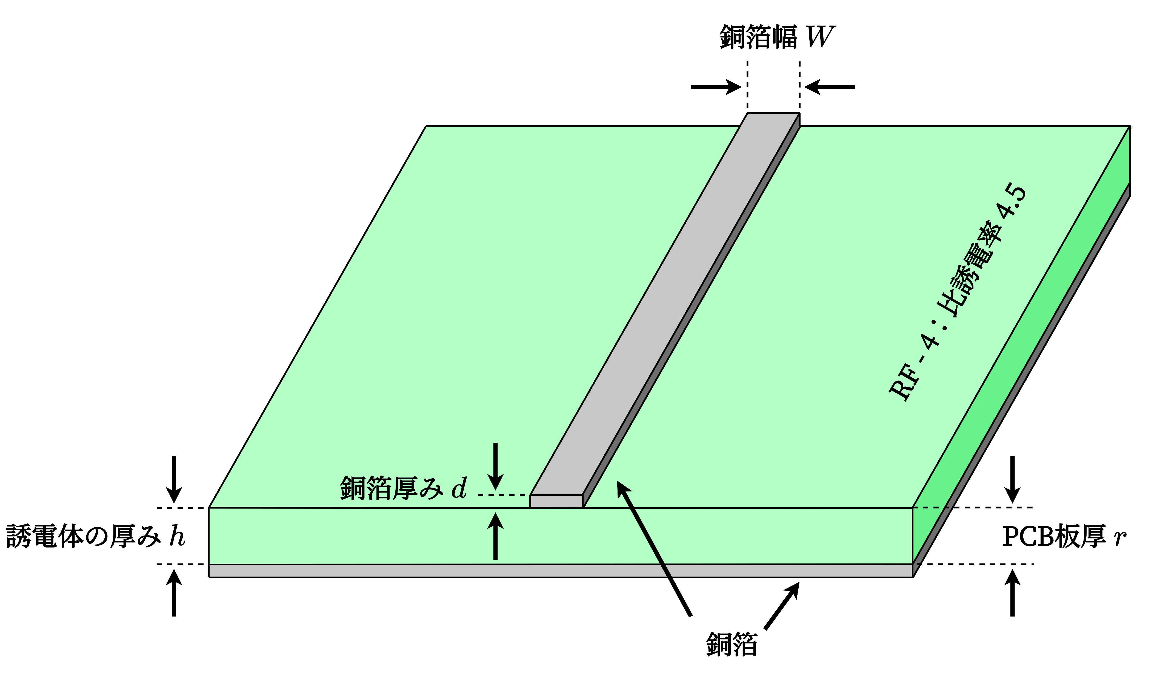





【補足】PCB基板の板厚の取り扱い
P板.comではPCB板厚によって若干取り扱いが異なる
$$h=r$$
$$h≠r$$
図．マイクロストリップ線路（$r<0.8 μm$）
図．マイクロストリップ線路（$r≥0.8 μm$）

